Slide 1
Obst & Gemüse
Jakob, Jakob, Faustin, Patricia

Slide 2
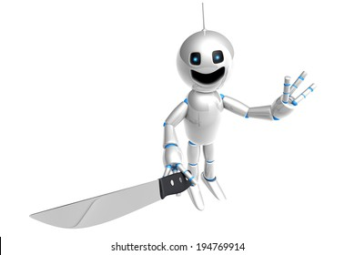
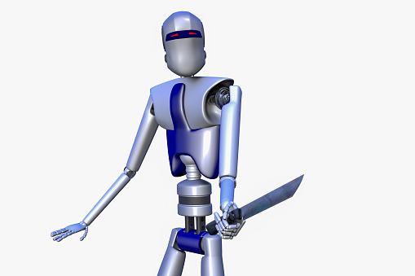
Die Idee
Schneidet Obst und Gemüse, insbesondere Möhren

Slide 3
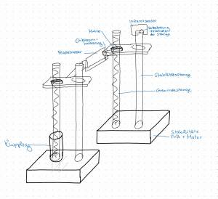
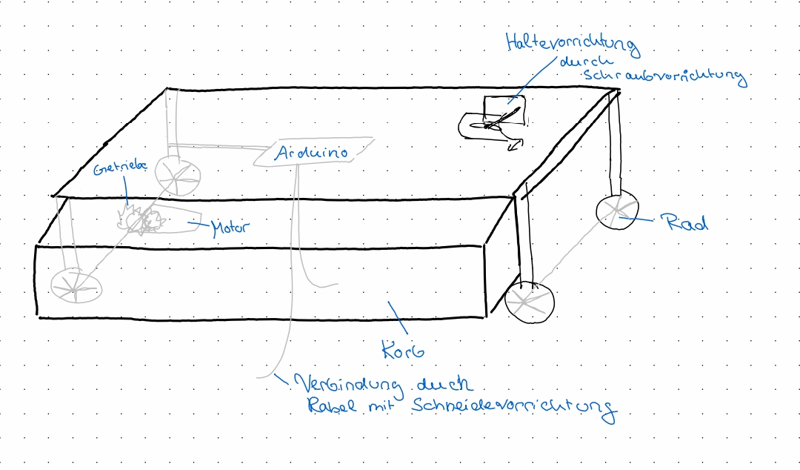
Die Planung
Ziele:

Slide 4
Ziele
Was der Roboter können muss:
das Objekt durch die Schneidevorrichtung bewegen
das Objekt schneiden
erkennen, wann das Objekt vollständig geschnitten ist
Was der Roboter können sollte:
die geschnittenen Stückchen in einen Korb schieben
Was nett wäre:
Dicke erkennen und vom Volumen gleiche Stücke schneiden
das Objekt wird selbstständig gegriffen
Was wir weglassen können:
schlechte Stellen erkennen und wegschneiden

Slide 5
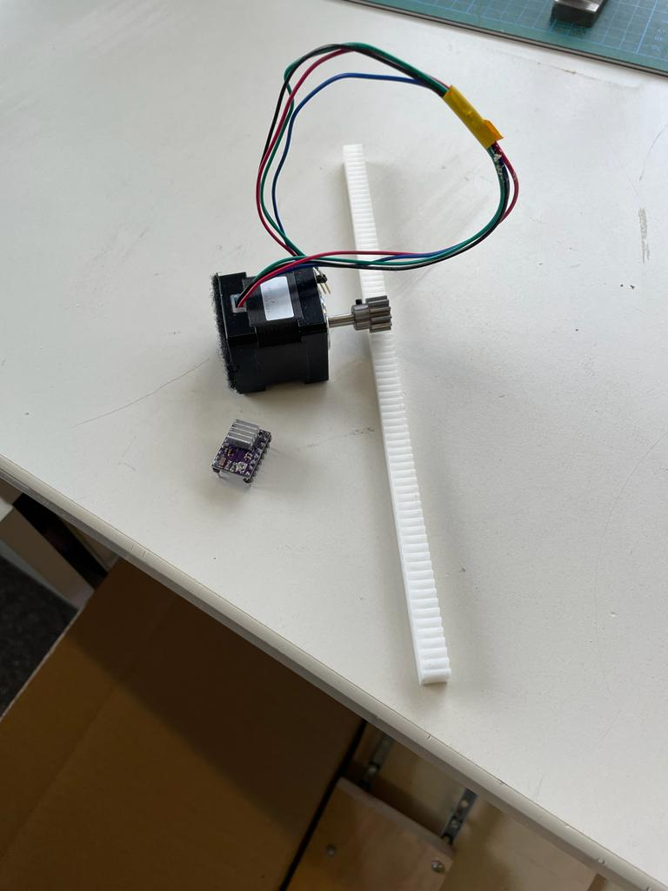
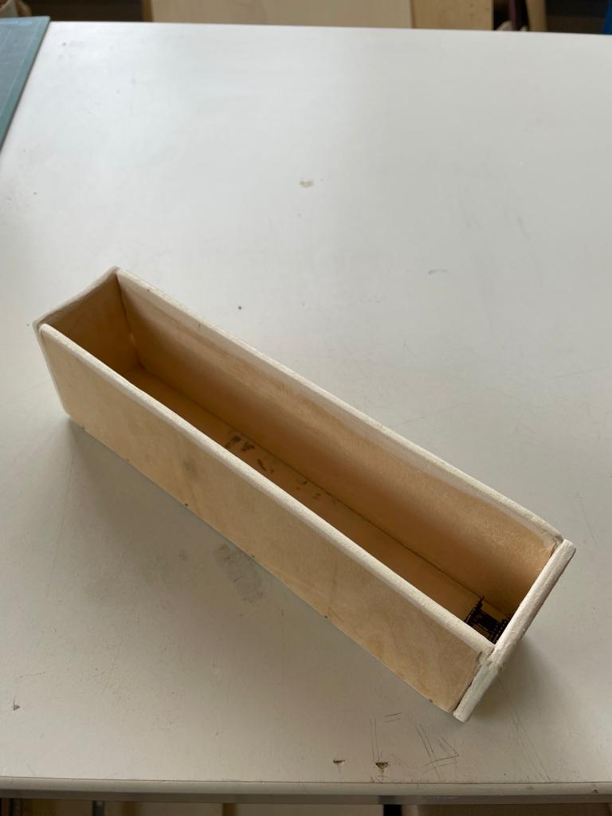
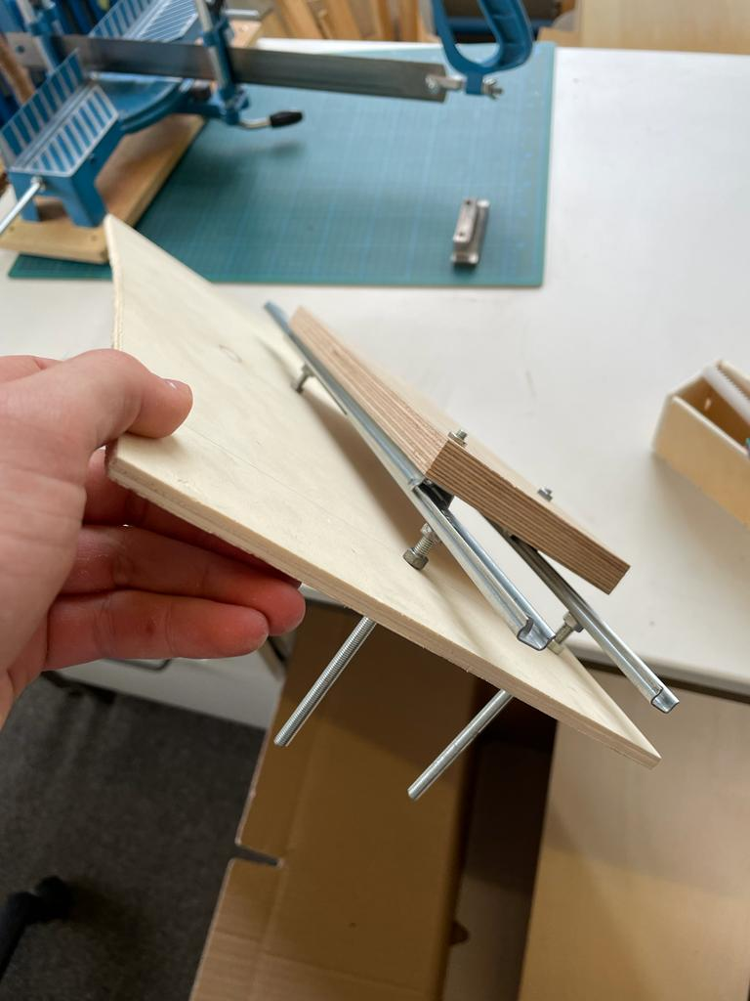
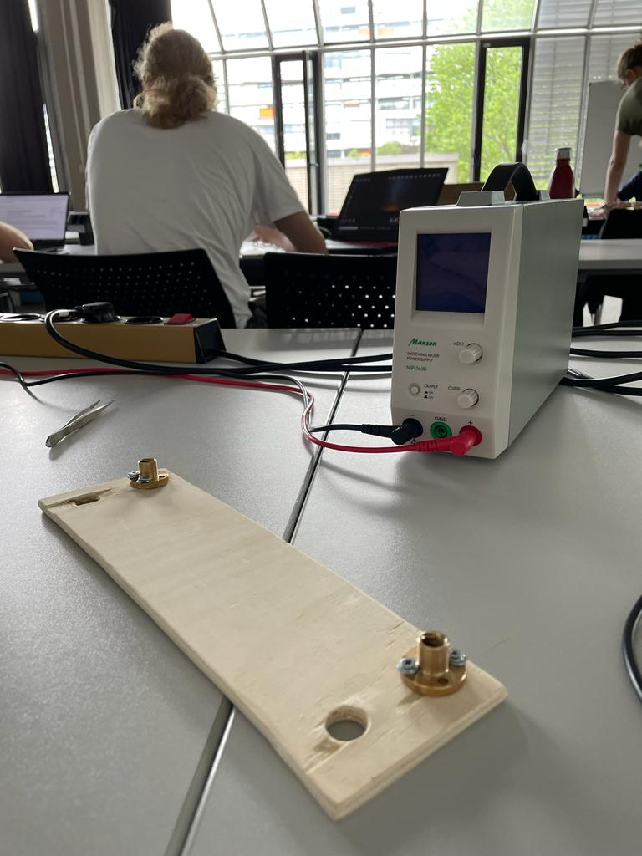
Die Umsetzung

Slide 6
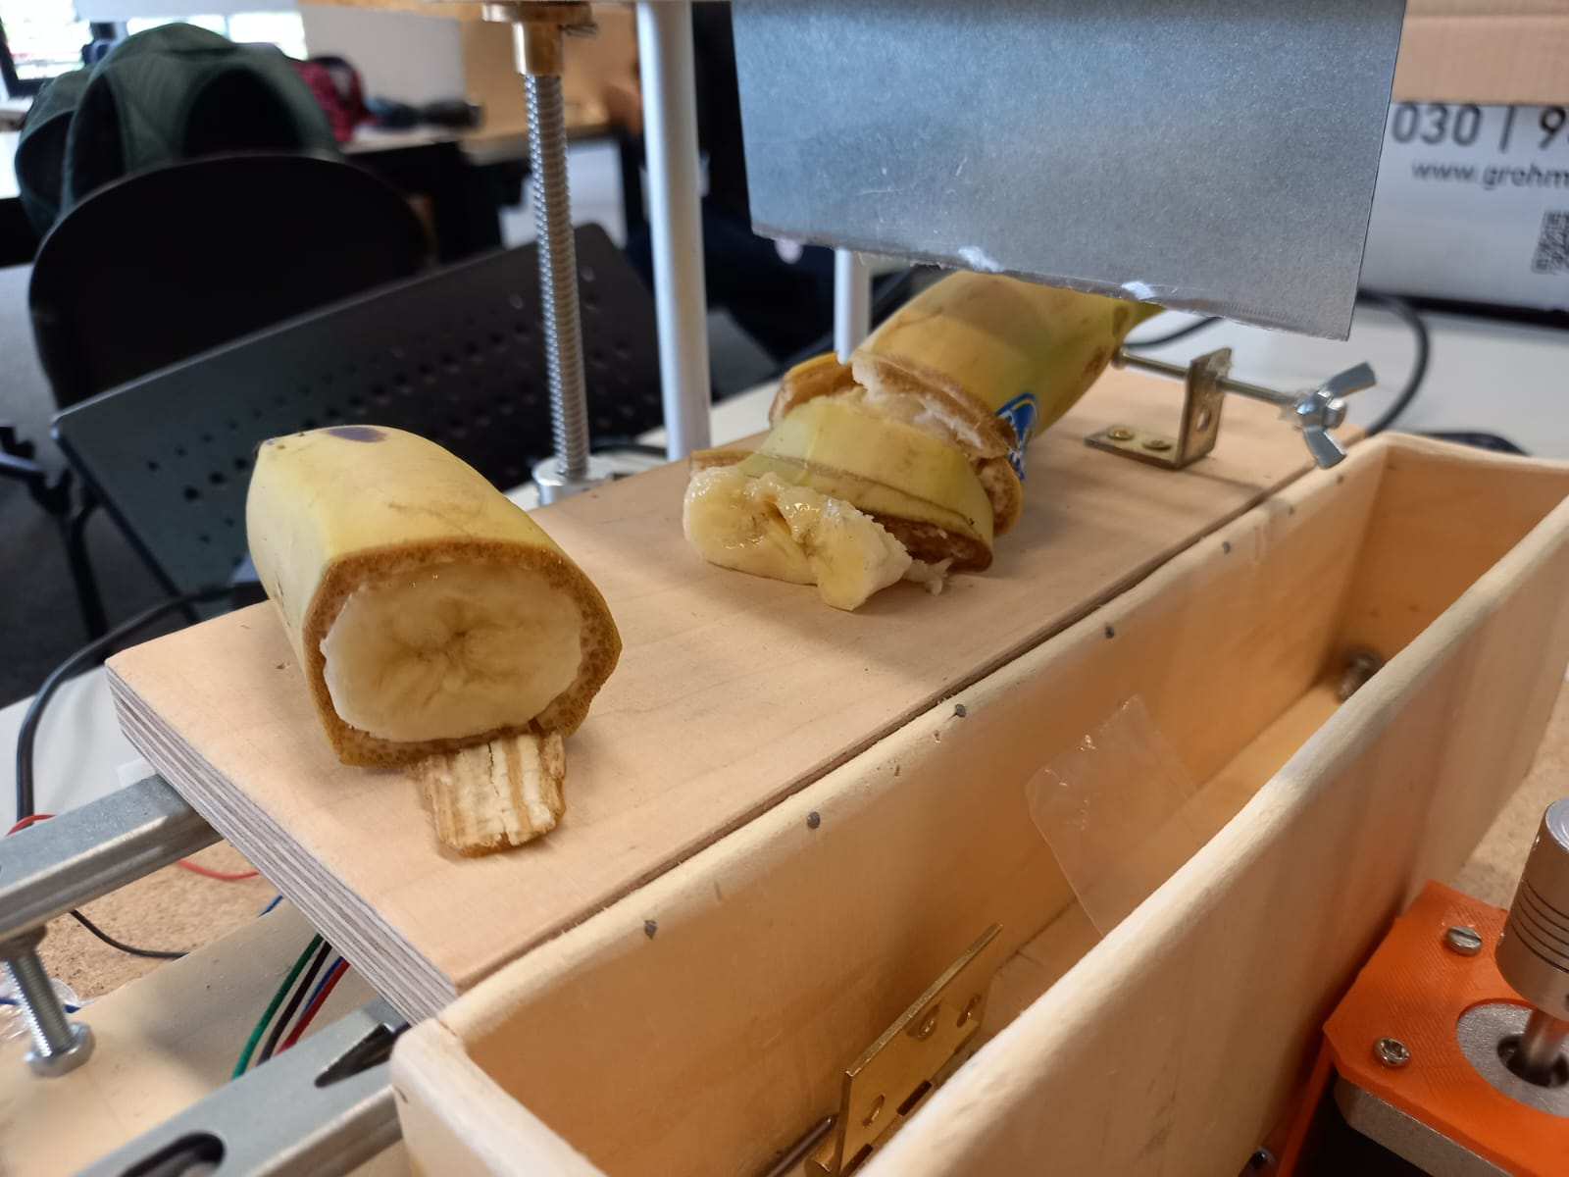
Das Ergebnis
Was geklappt hat
das Objekt durch die Schneidevorrichtung bewegen
das Objekt schneiden
erkennen, wann das Objekt vollständig geschnitten ist
Dicke erkennen und vom Volumen gleiche Stücke schneiden
Was nicht geklappt hat
das Objekt wird selbstständig gegriffen
die geschnittenen Stückchen in einen Korb schieben
schlechte Stellen erkennen und wegschneiden

